Slide 1
Проект “Shop”
Подготовлено Померанцевым Петром Евгеньевичем и Нечаевым Никитой Максимовичем

Slide 2
Идея и задачи проекта
Магазин товаров с категориями, базой данных и современным дизайном
Возможность легко редактировать сайт под новые фичи
Два типа юзеров: админ и покупатель

Slide 3
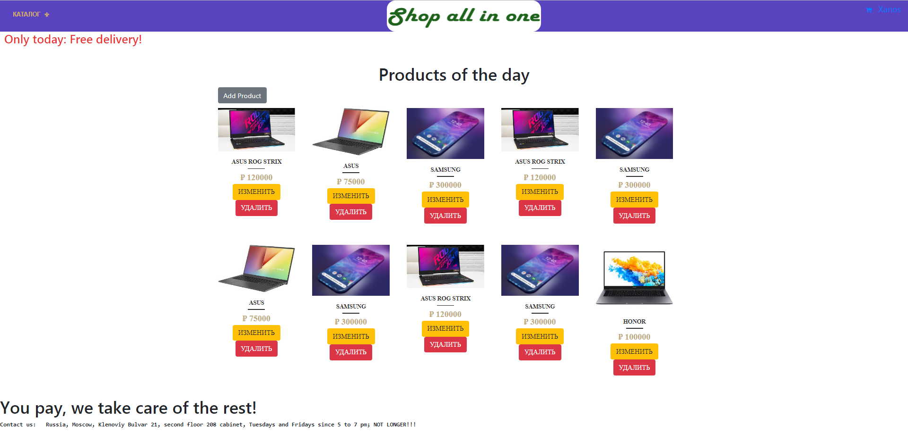

Slide 4
Структура и особенности проекта
Использовались библиотеки Jinja, wtforms, random, flask, os
Все модули старались делать универсальными, сразу под несколько целей.

Slide 5
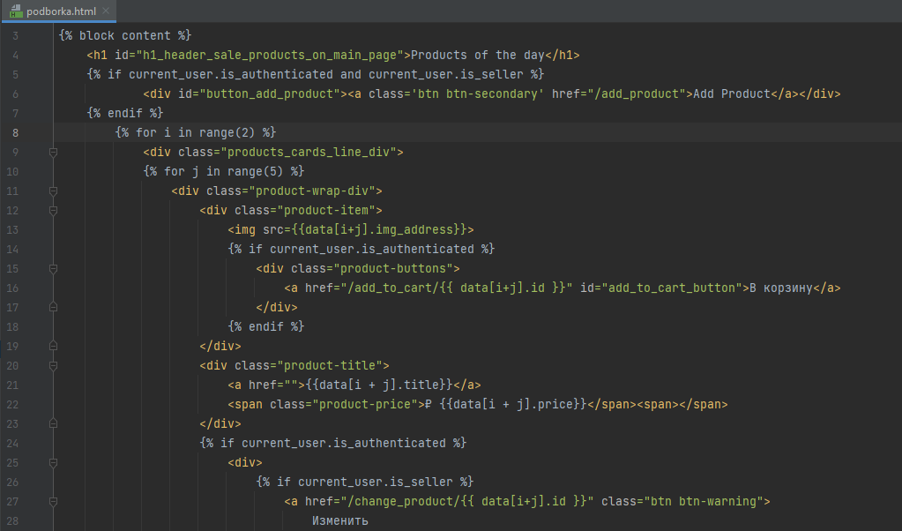
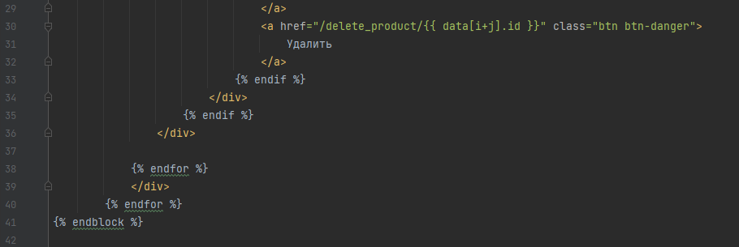
Пример универсального блока для вывода любой категории товаров

Slide 6
Функциональность
Регистрация и вход в аккаунт
Возможность, добавлять, изменять товары
У товаров есть категория(Автоматически создаётся в базе данных когда упоминается при создании товаров)

Slide 7
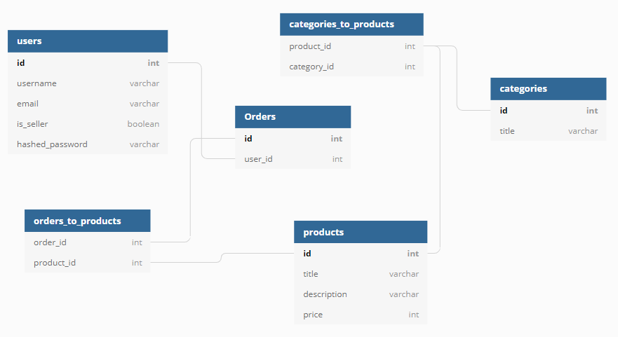
Структура базы данных

Slide 8
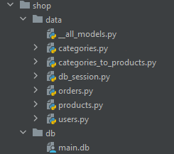
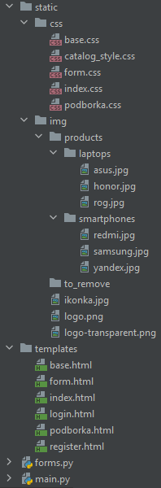
Файловая структура проекта

Slide 9
Выводы и планы развития
Разработать корзину
Поменять карточки на красивые в каталоге
Доработать обработчик по показу товаров по категориям
Интеграция Яндекс Maps в сайт в раздел /contacts
Доработать дизайн карточек, чтобы все были одного размера
Изменить дизайн кнопок и сделать сайт более гармоничным
*Ещё меньше заботиться о покупателях

Slide 10
Спасибо за внимание !!!

